Slide 1

亞洲大學資訊發展處
Notes:
大家好，歡迎來到今天的課。這堂課的主題是「AI 時代的數位生活與資安素養」。
你的數位生活長什麼樣？
在開始之前，我想問大家一個問題：你今天從睜開眼睛到現在，已經用過幾個需要帳號的服務？先在心裡默數一下。鬧鐘 App、LINE、IG、學校通知……很多同學會覺得大概三四個，但今天上完課，你可能會發現答案超過你的想像。
今天我們不會講一堆技術術語，也不需要任何程式背景。我們談的，全部都是你每天在做的事——滑手機、登帳號、用 App。我們只是要把這些「無感的習慣」，放到燈光下仔細看一看。

Slide 2

亞洲大學資訊發展處
Notes:
今天這堂課有四個學習目標，我跟大家快速過一遍。
第一，認識你的數位生活有多廣——不只是 IG 和 LINE，還包括學校系統、支付、外送，幾乎你每天做的每件事都在裡面。
第二，理解你每天使用這些服務時，其實留下了大量的數位足跡，而且大部分是你沒有意識到的。
第三，建立一個核心判準：「方便不等於安全」。這句話今天會一直出現，希望你下課還記得。
第四，替後面幾堂課打好基礎——詐騙手法、AI 風險、社交工程，都會在這個框架上繼續展開。

Slide 3

亞洲大學資訊發展處
Notes:
接下來，我們用三個問題暖身。這三個問題，不需要你知道答案，重點是讓你感受一下「我有沒有想過這件事」。
第一：你今天起床後，第一個接觸的科技是什麼？第二：你一天登入幾個帳號？第三：你手機裡有幾個 App 知道你的定位、聯絡人、照片或麥克風？
我等一下會逐一展開。先請大家舉手——你覺得自己一天登入的帳號，超過十個的請舉手。超過二十個的呢？稍後我們來對答案。

Slide 4
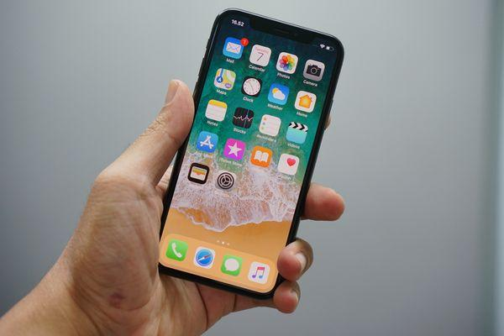
暖身問題一：起床後第一個科技
從早晨開始盤點
1
手機鬧鐘、智慧手錶、耳機、智慧音箱
2
看通知：LINE、IG、Email、Threads、學校公告
3
打開地圖、天氣、行事曆或課表 App
4
這些動作背後都有帳號、裝置與資料
💡 活動：請學生用 30 秒寫下今天第一個碰到的科技。
亞洲大學資訊發展處
Notes:
第一個問題：你今天起床後，第一個接觸的科技是什麼？
很多人說鬧鐘。好，那這個鬧鐘 App——它有沒有要過你的通知權限？位置權限？它現在記錄著你幾點睡、幾點起、睡了多久。
你還沒完全清醒，資料就已經開始被記錄了。智慧手錶記心率，智慧音箱記第一句話，手機一亮螢幕就開始記通知你點了什麼、停留多久。
這就是為什麼我說「數位生活」不是你「主動打開某個 App」才開始，它在你睜開眼睛之前就已經在運作了。
請學生用 30 秒寫下今天第一個接觸的科技，然後邀請兩三位分享。

Slide 5

暖身問題二：一天登入幾個帳號
帳號比你想像中更多
1
校園入口、Email、學習平台
2
Google / Microsoft / Apple 帳號
3
LINE、IG、Discord、 Threads 、遊戲帳號
4
網路銀行、行動支付、網購、外送平台
💡 帳號越多，管理越不能靠「同一組密碼打天下」。
亞洲大學資訊發展處
Notes:
第二個問題：你一天登入幾個帳號？
我們來一起數。校園入口一個、Email 一個、Google 帳號一個——光 Google 就可能連動了 YouTube、雲端硬碟、地圖。再加上 LINE、IG、Discord、Threads，這已經七八個了。還有外送、網購、串流、遊戲帳號，很多人還有主帳小帳……
多數人直覺說五六個，但認真盤點下來，通常落在二十到四十個之間。
帳號越多，有一件事就越危險，那就是——用同一組密碼打天下。帳號越多，這件事的風險就越大。我們等一下會詳細說為什麼。

Slide 6

暖身問題三：App 權限盤點
手機裡誰看得到你？
1
定位：地圖、外送、社群打卡
2
聯絡人：通訊、社群推薦好友
3
照片：相簿、修圖、雲端備份
4
麥克風：語音輸入、會議、錄音
💡 不是叫大家不用 App，而是要知道「你給了什麼」。
亞洲大學資訊發展處
Notes:
第三個問題：你手機裡有幾個 App 知道你的定位、聯絡人、照片或麥克風？
定位可以重建你的行蹤——你住哪、在哪上班打工、常去哪裡消費。聯絡人洩漏的不只是你，還有你所有朋友的資訊。照片裡有時間、地點的 EXIF 資訊。麥克風是最敏感的——你講的話，有沒有人在聽？
我不是要你把所有 App 的權限都關掉，地圖要定位才能用、LINE 要麥克風才能語音。
重點是：你知道自己給了什麼嗎？現在可以打開手機「設定 → 隱私權」，看看有多少 App 取得了這些權限。

Slide 7
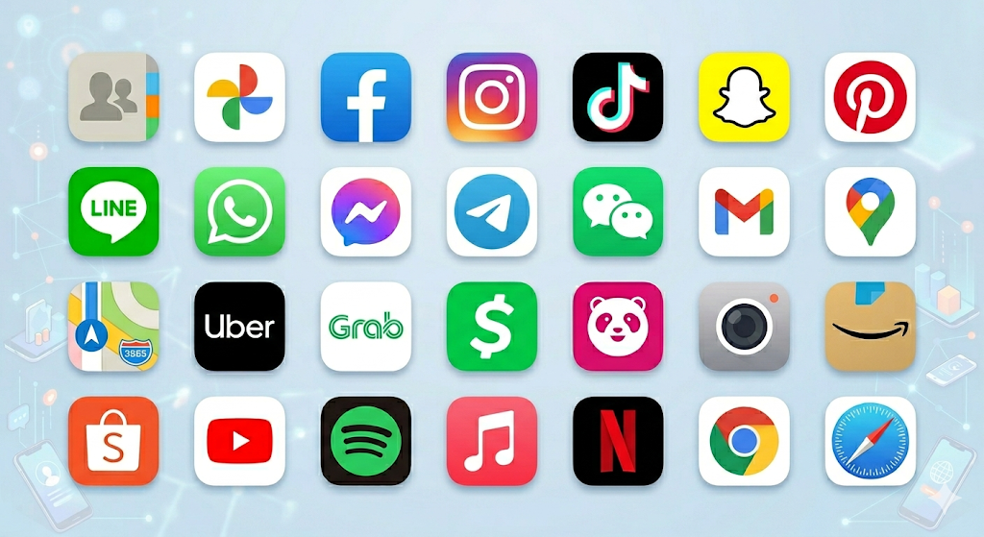
你有幾個App知道你的定位、聯絡人、照片、麥克風權限？
1
2
4
亞洲大學資訊發展處
Notes:
現在請大家真的拿起手機，打開設定，找到隱私權或 App 權限，數一數有幾個 App 同時擁有定位、聯絡人、照片、麥克風這四種權限。
給大家三十秒。
通常最讓人意外的是：某個遊戲 App 有麥克風權限、某個工具 App 有通訊錄。這些權限是怎麼來的？很多是你安裝時一路按「同意」按過去的，根本沒有停下來看。
今天的目標不是叫你全部關掉，而是「知道自己給了什麼」，然後養成定期檢查的習慣。

Slide 8
📝 1-1 練習與複習
Q1. 下列哪一項屬於「被動足跡」，而非你主動產生的資料？
A. 你發布的 IG 限時動態
B. 你在貼文上按的讚
✓ C. 手機記錄你瀏覽某頁面停留了幾秒
D. 你在 LINE 傳送的訊息
💡 解析：停留秒數是平台在你不自覺的情況下默默記錄的，屬於被動足跡。
Q2. 開啟「App 權限設定」最主要的目的是？
A. 讓 App 擁有更多功能
✓ B. 了解哪些 App 取得了定位、麥克風等敏感授權，定期管理
C. 關閉所有 App 的所有權限以確保安全
D. 加快手機運作速度
💡 解析：目的不是全部關閉，而是知道自己給了什麼，並按需求做調整。
亞洲大學資訊發展處
Notes:
練習與複習
1. 下列哪一項屬於「被動足跡」，而非你主動產生的資料？
答案: C. 手機記錄你瀏覽某頁面停留了幾秒
解析：停留秒數是平台在你不自覺的情況下默默記錄的，屬於被動足跡。
2. 開啟「App 權限設定」最主要的目的是？
答案: B. 了解哪些 App 取得了定位、麥克風等敏感授權，定期管理
解析：目的不是全部關閉，而是知道自己給了什麼，並按需求做調整。

